Slide 1

Създаване на етикет и опаковка за козметична серия „Omaya“
Изготвил: Цветелина Йорданова
21.04.XXII

Slide 2
Съдържание:
Начало
Разгъвка на етикета-Роза
Разгъвка на етикета-Лавандула
Разгъвка на етикета-Шипка
Вграден етикет в реалистично изображение
Разгъвка на опаковка-Роза
Разгъвка на опаковка-Лавандула
Разгъвка на опаковка-Шипка
Вградена опаковка в реалистично изображение
Комбинация шишенце с етикет и опаковка-Роза(Английски)
Комбинация шишенце с етикет и опаковка-Роза(Български)
Комбинация шишенце с етикет и опаковка-Лавандула(Английски)
Комбинация шишенце с етикет и опаковка-Лавандула(Български)
Комбинация шишенце с етикет и опаковка-Шипка(Английски)
Комбинация шишенце с етикет и опаковка-Шипка(Български)
Всички продукти от серията
Рекламен билборд на продукта-Роза
Рекламен билборд на продукта-Лавандула
Рекламен билборд на продукта-Шипка
Визуализация на билборда-Роза
Визуализация на билборда-Лавандула
Визуализация на билборда-Шипка

Slide 3
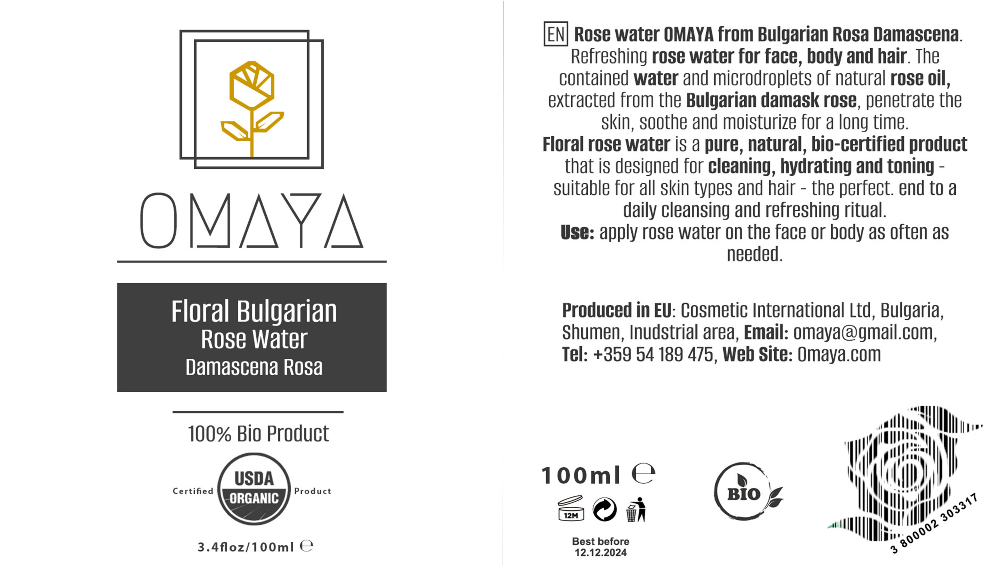
Разгъвка
на етикета
Роза

Slide 4
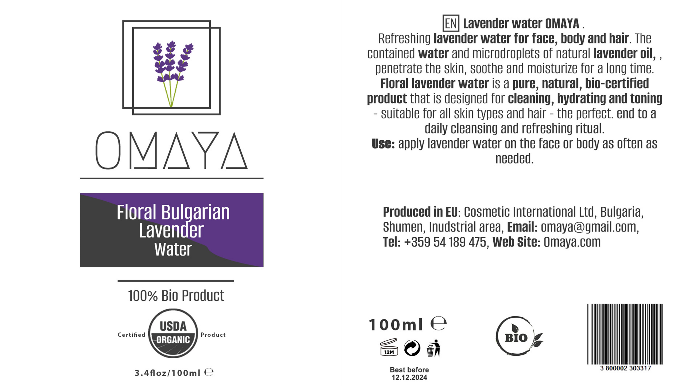
Разгъвка
на етикета
Лавандула

Slide 5
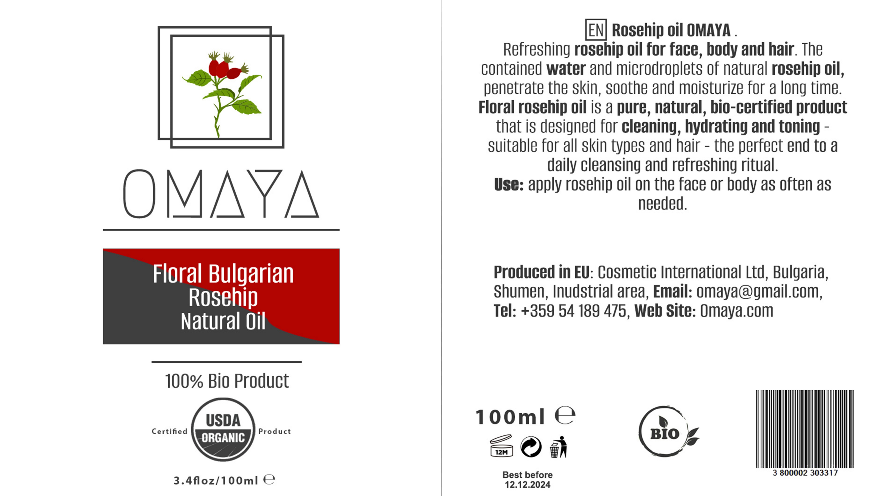
Разгъвка
на етикета
Шипка

Slide 6

Вграден етикет в реалистично изображение

Slide 7

Разгъвка на опаковката
Роза

Slide 8

Разгъвка на опаковката
Лавандула

Slide 9
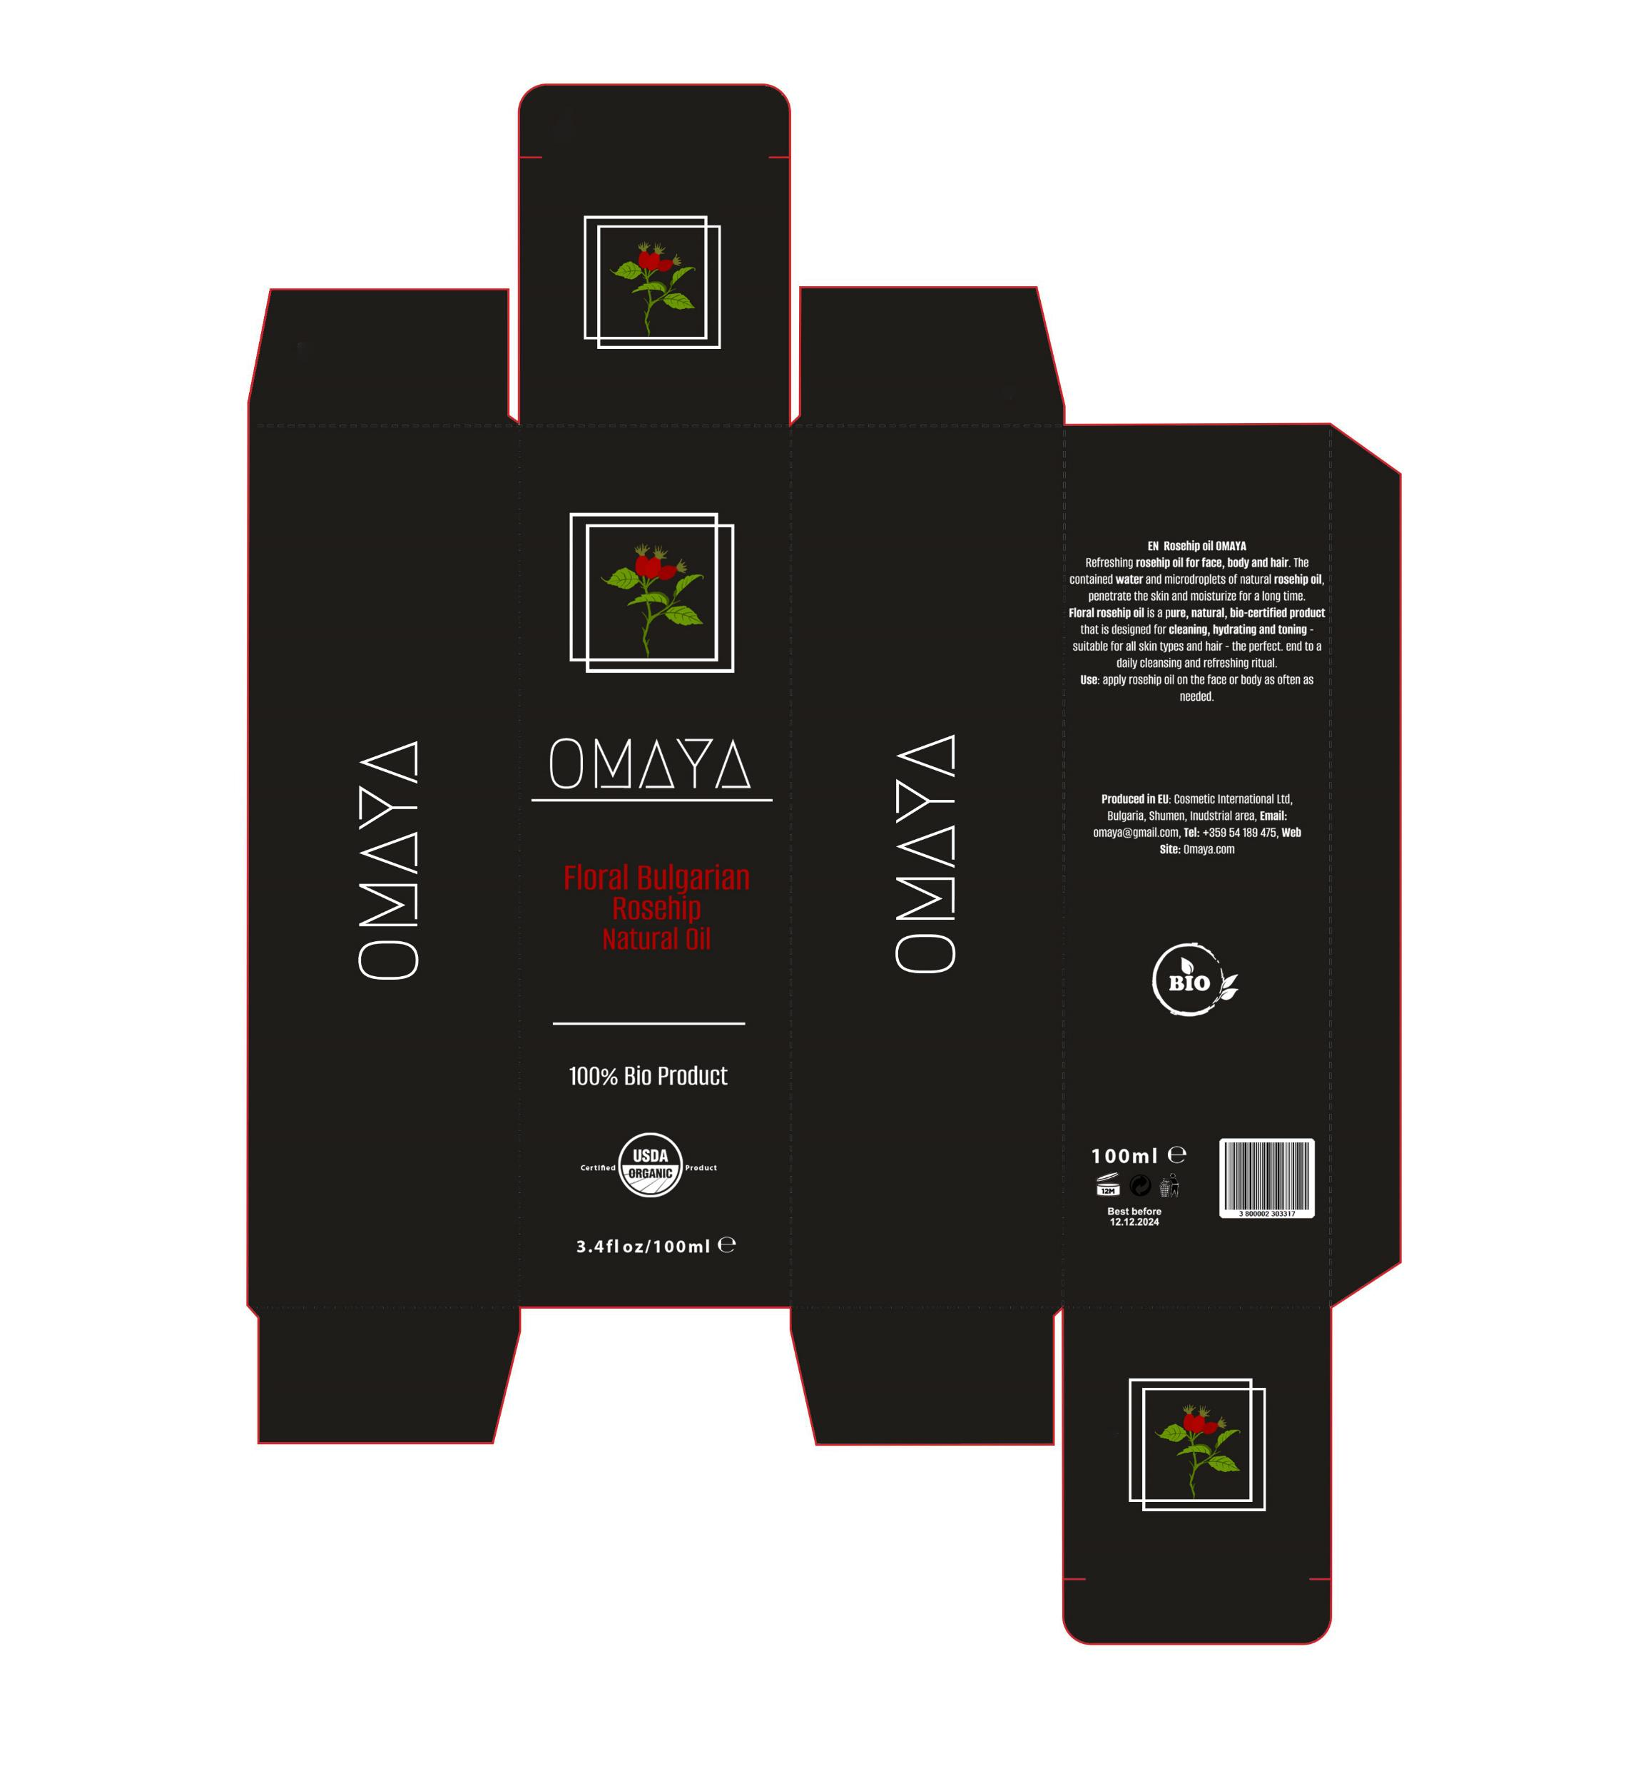
Разгъвка на опаковката
Шипка

Slide 10
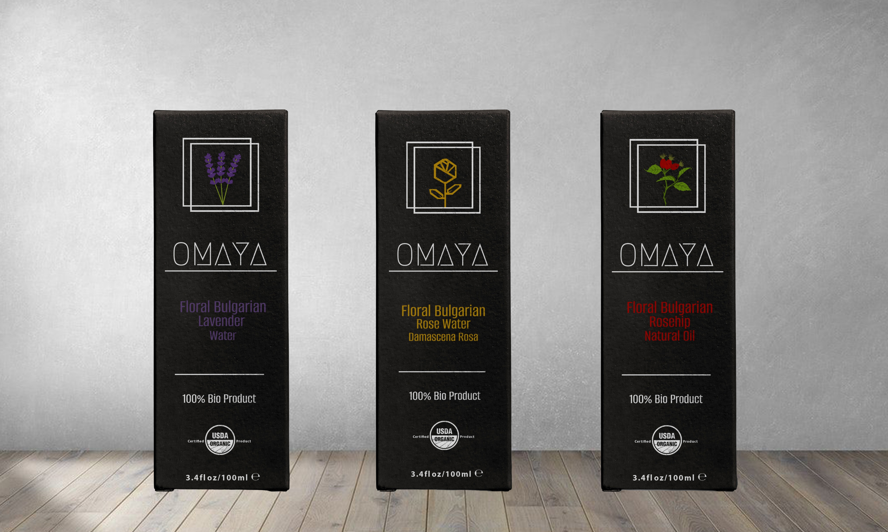
Вградена опаковка в реалистично изображение

Slide 11


Комбинация шишенце с етикет и опаковка(Роза-Предна част-Английски)

Slide 12
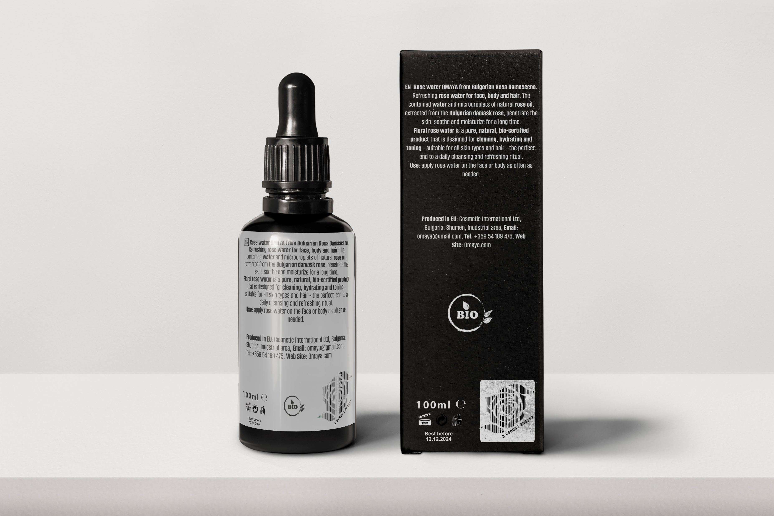
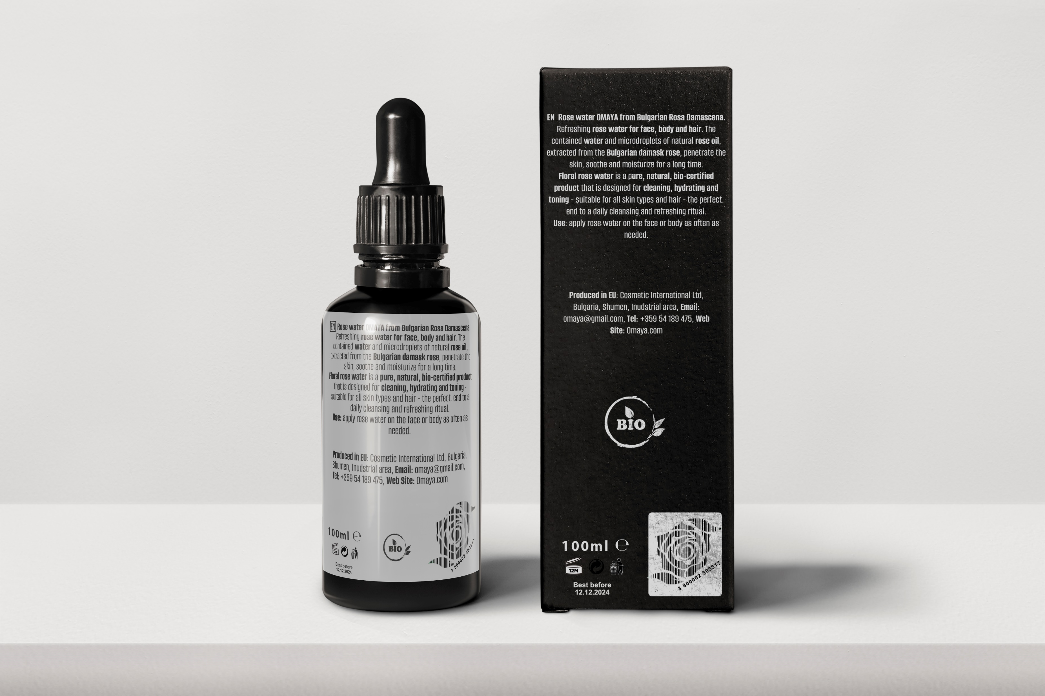
Комбинация шишенце с етикет и опаковка(Роза-Задна част-Английски)

Slide 13

Комбинация шишенце с етикет и опаковка(Роза-Предна част-Български)

Slide 14
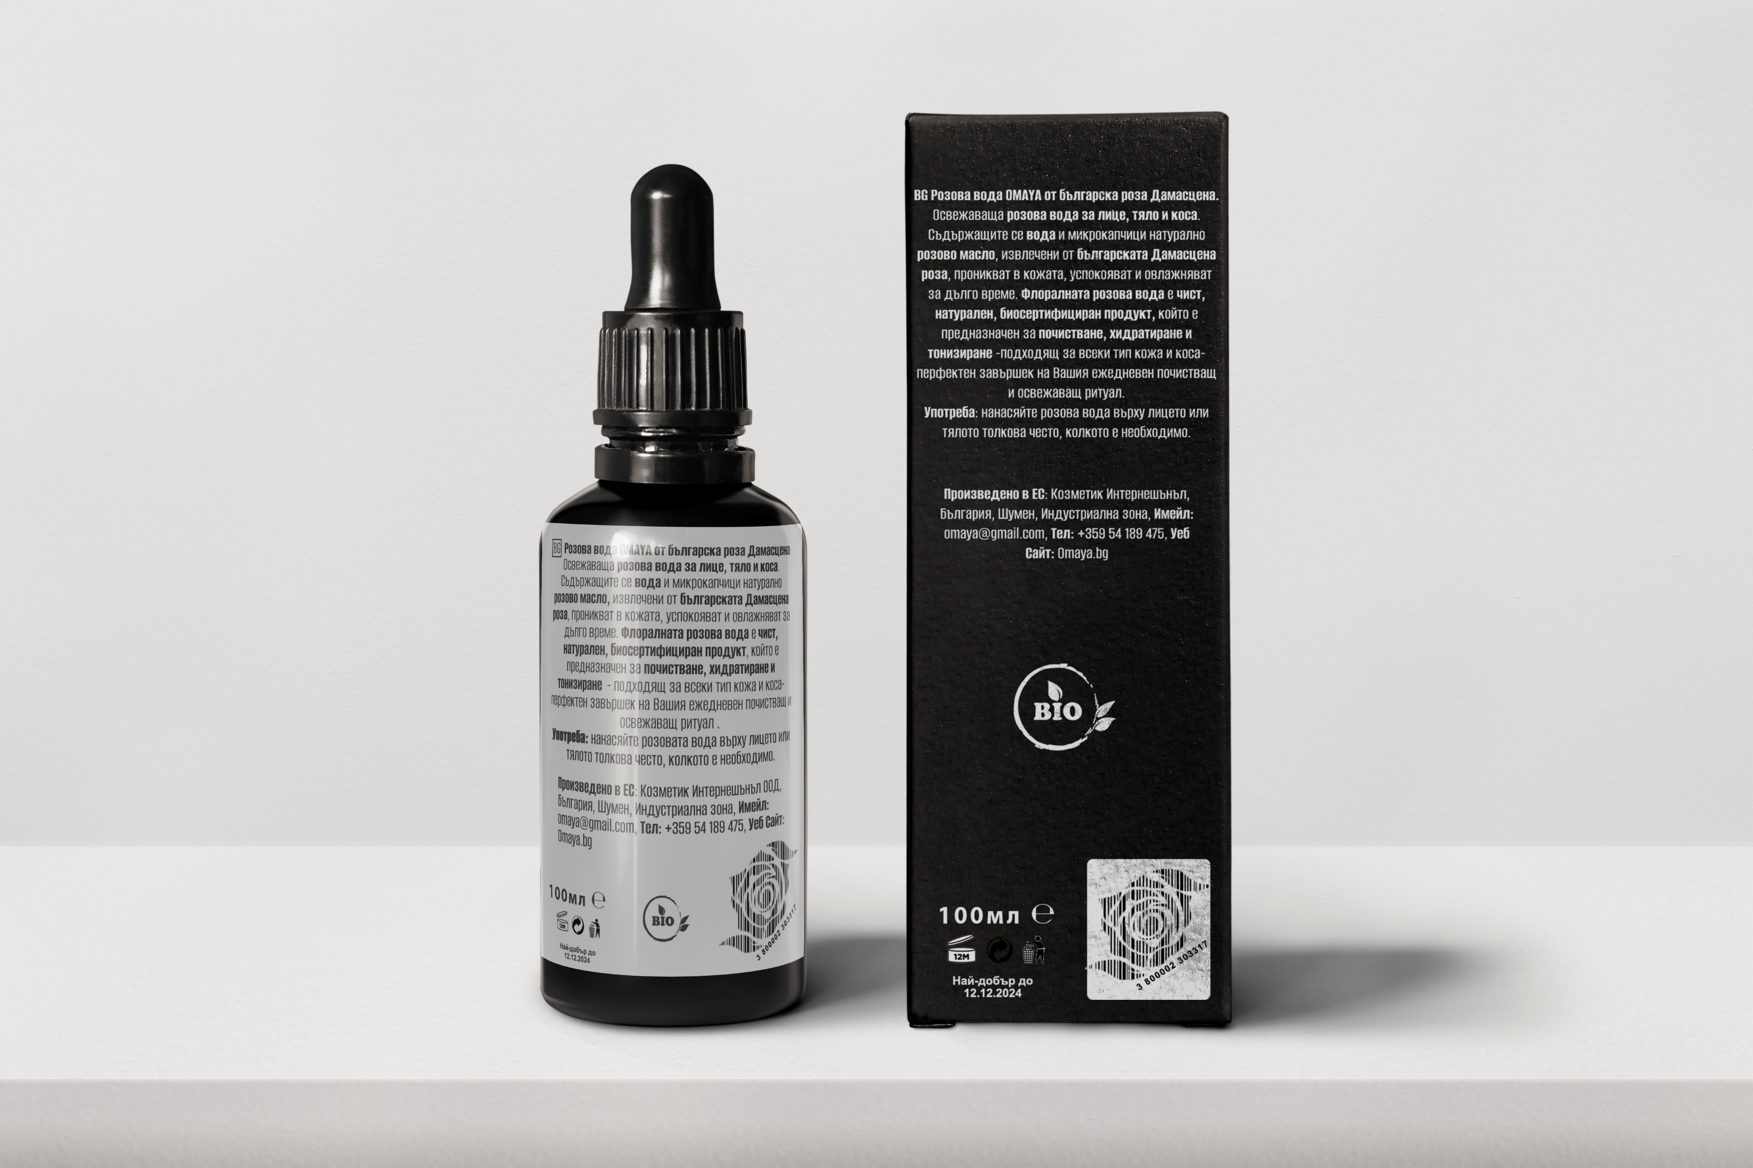
Комбинация шишенце с етикет и опаковка(Роза-Задна част-Български)

Slide 15

Комбинация шишенце с етикет и опаковка(Лавандула-Предна част-Английски)

Slide 16
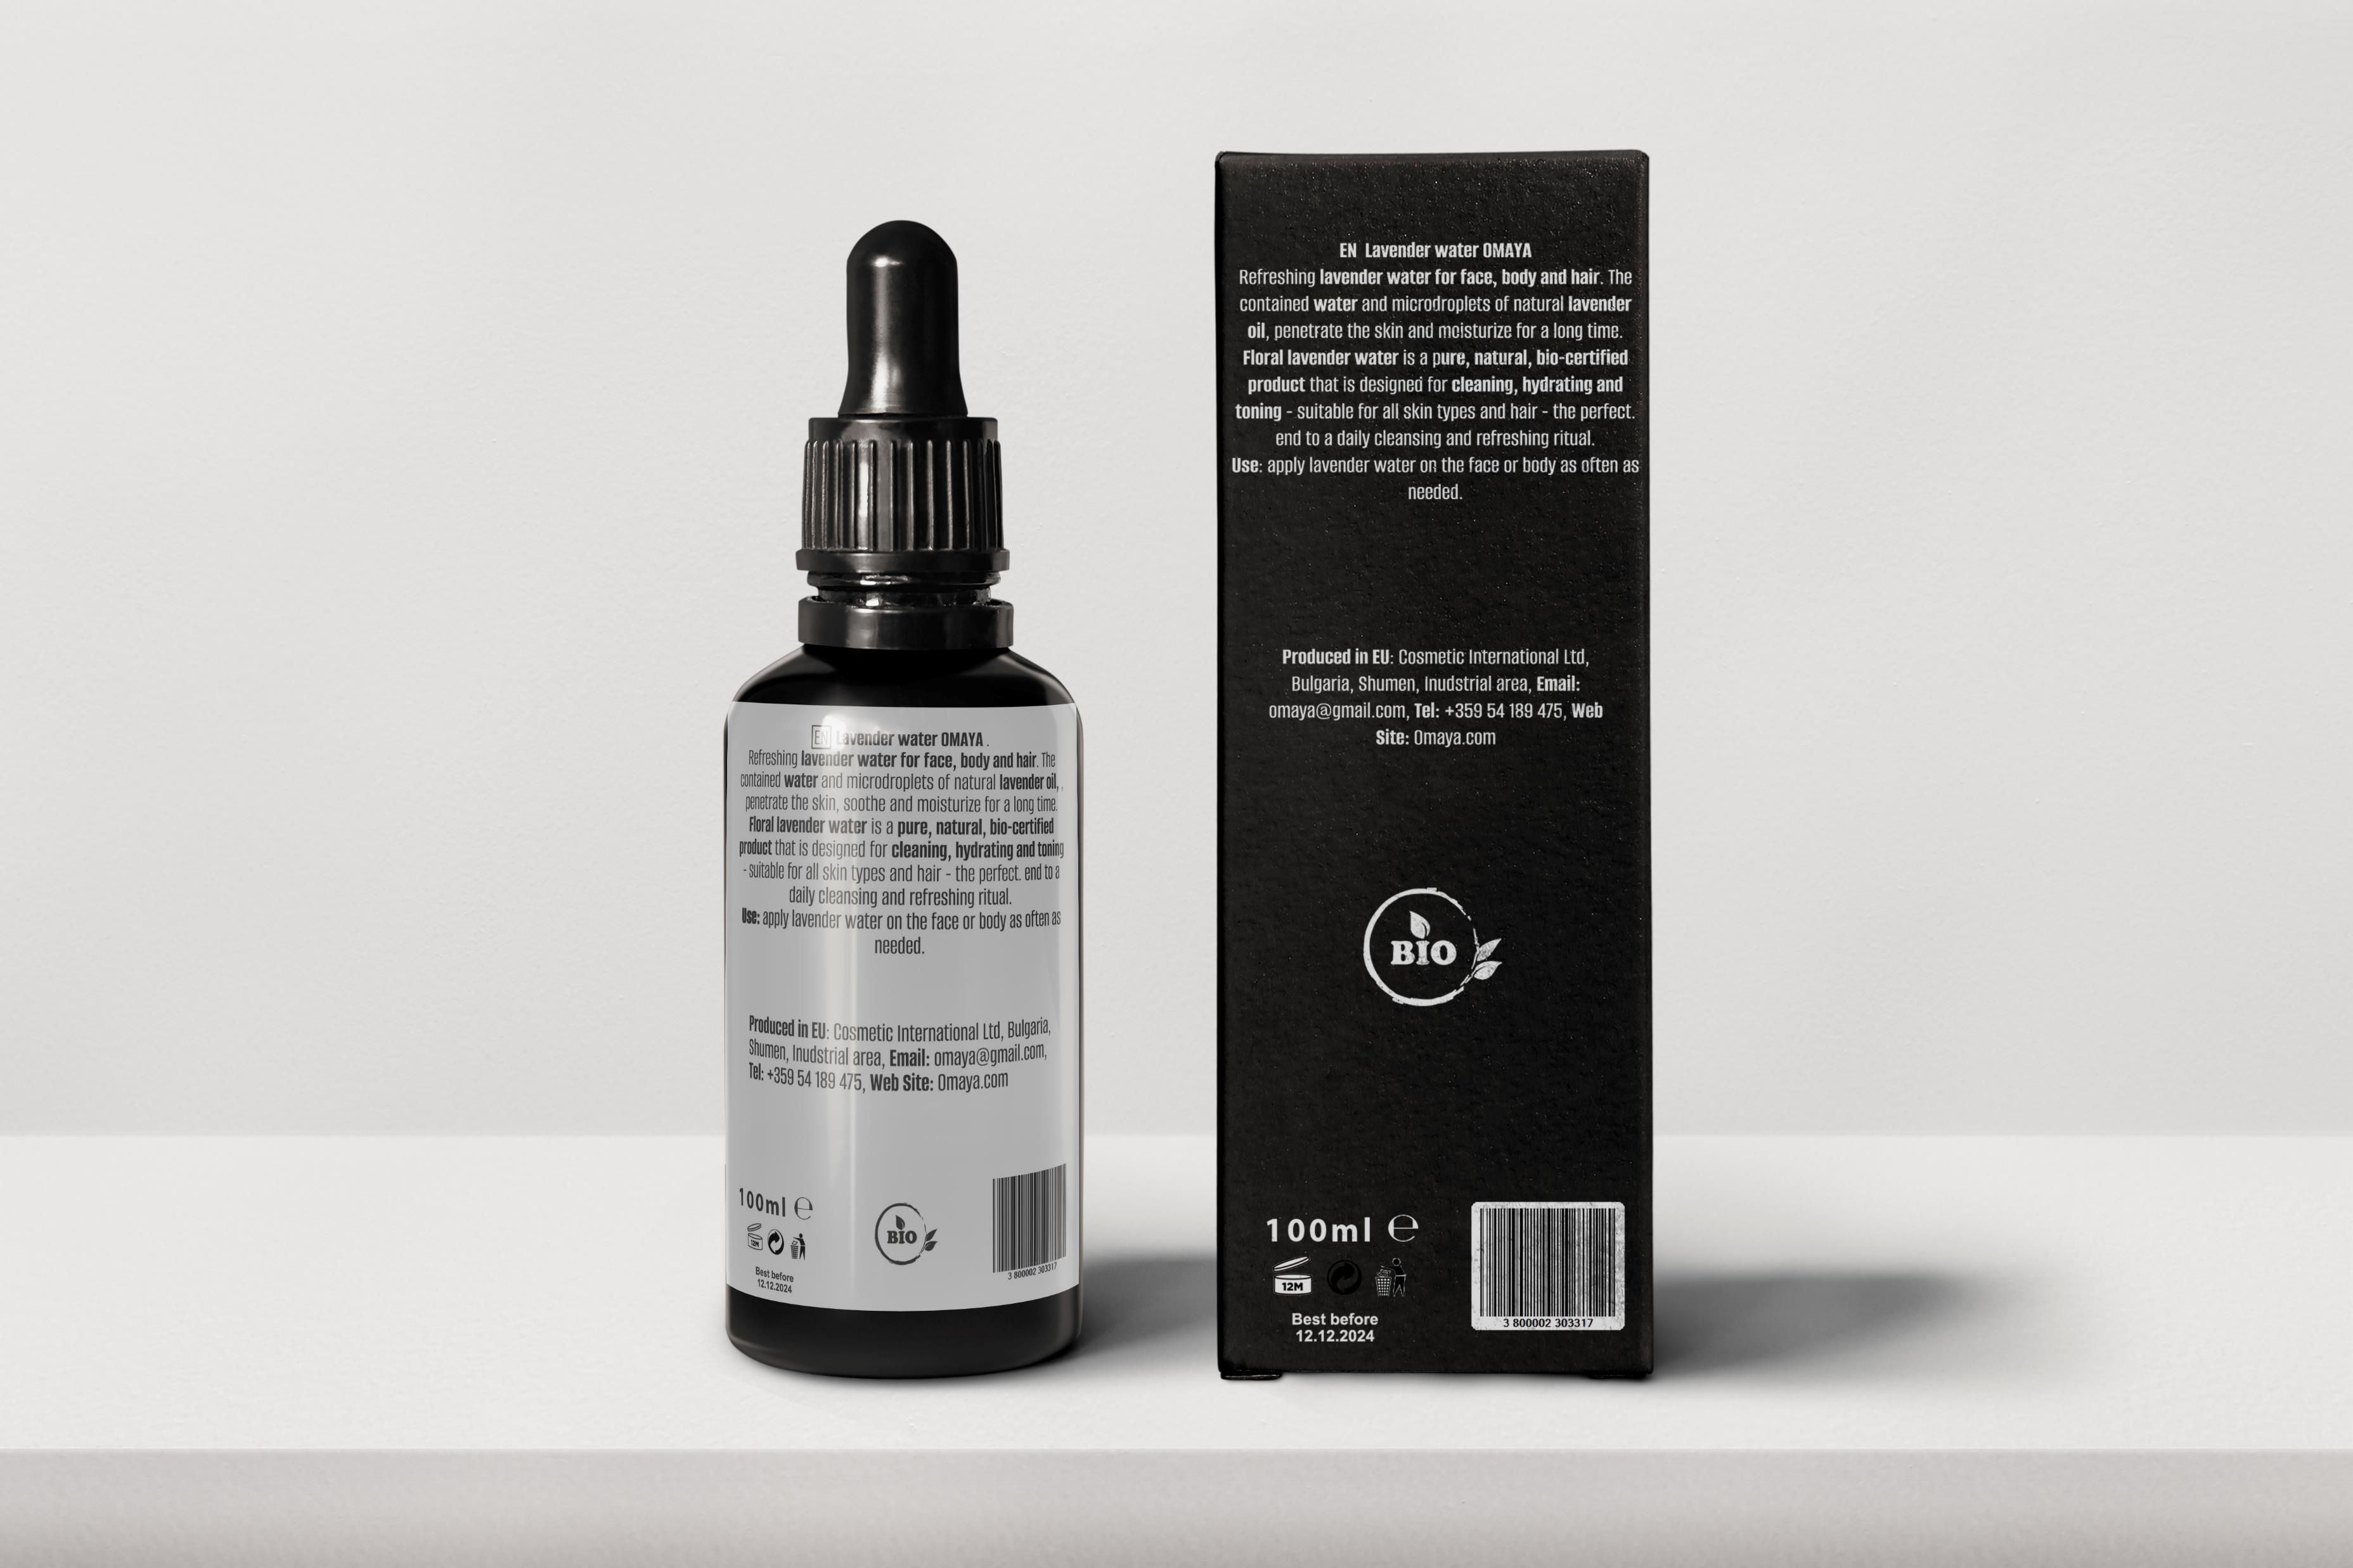
Комбинация шишенце с етикет и опаковка(Лавандула-Задна част-Английски)

Slide 17

Комбинация шишенце с етикет и опаковка(Лавандула-Предна част-Български)

Slide 18

Комбинация шишенце с етикет и опаковка(Лавандула-Задна част-Български)

Slide 19
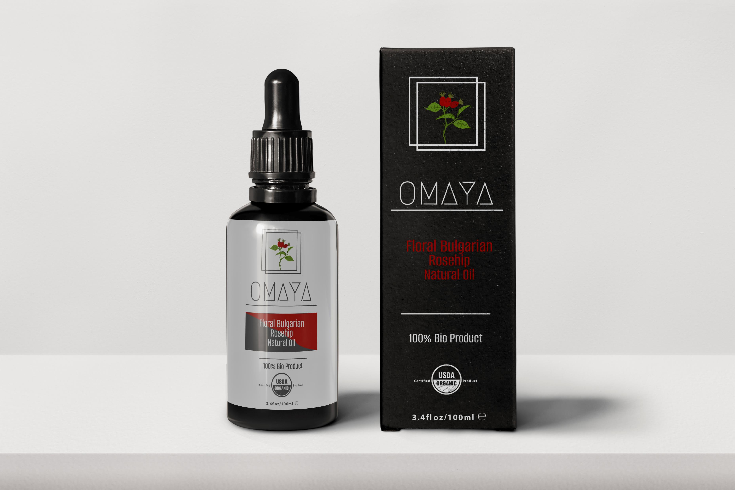
Комбинация шишенце с етикет и опаковка(Шипка-Предна част-Английски)

Slide 20

Комбинация шишенце с етикет и опаковка(Шипка-Задна част-Английски)

Slide 21

Комбинация шишенце с етикет и опаковка(Шипка-Предна част-Български)

Slide 22

Комбинация шишенце с етикет и опаковка(Шипка-Задна част-Български)

Slide 23

Серия „Омая“

Slide 24

Рекламен билборд на продукта
Роза

Slide 25

Рекламен билборд на продукта
Лавандула

Slide 26

Рекламен билборд на продукта
Шипка

Slide 27
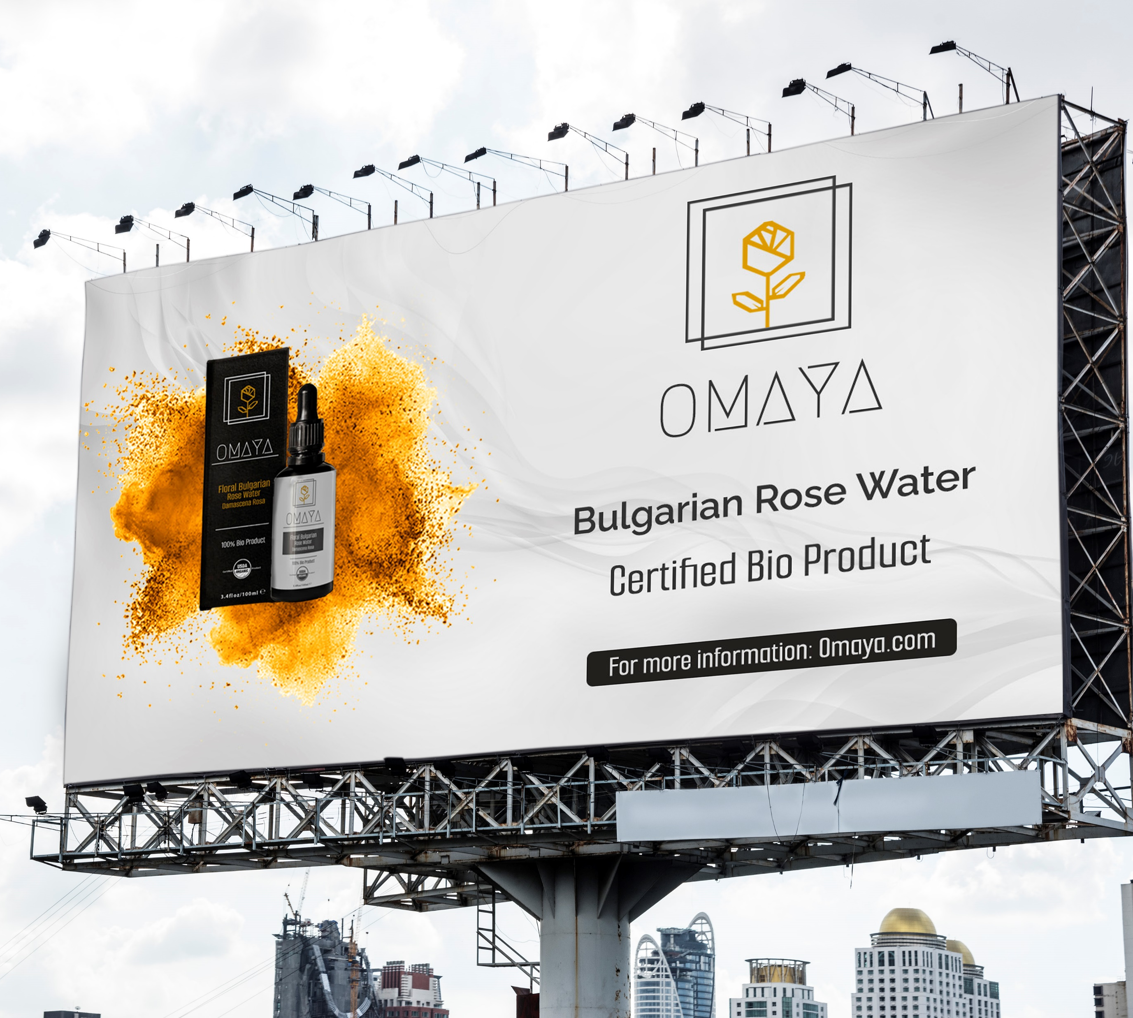
Визуализация на билборда
Роза

Slide 28
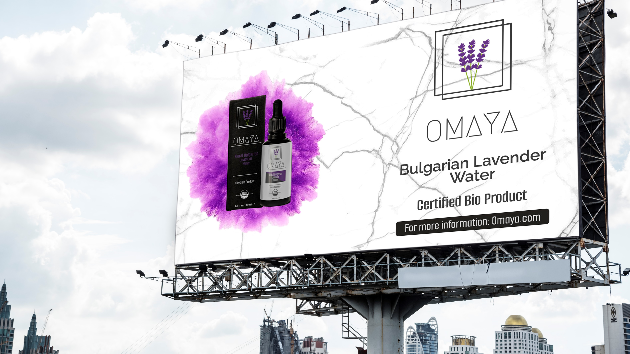
Визуализация на билборда Лавандула

Slide 29
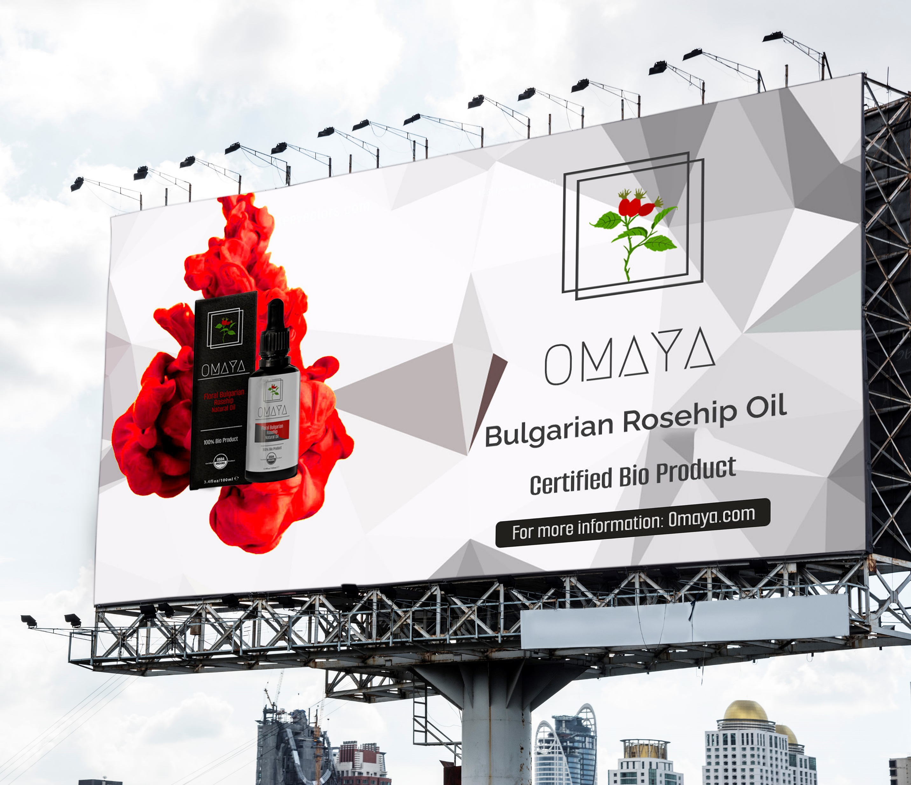
Визуализация на билборда
Шипка

Slide 30
Благодаря за вниманието!

